Slide 1
MAVZU:MEVA УА REZAYOR MEVA EKINLARI BELGILARINING O‘ZGARISHIGA OLIB KELUVCHI OMILLAR BILAN TANISHISH.

Slide 2
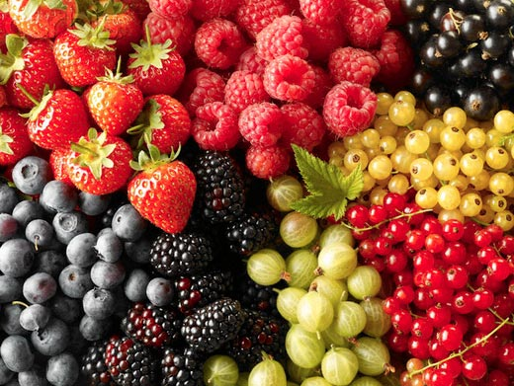
Hozir olcha, qorag‘at, xo‘jag‘at (malina), yer tut, chernika kabi rezavor mevalar ayni pishgan palla. Bu kabi rezavor mevalar tabiat yaratgan eng foydali ne’matdir. Ularda turli biologik faol moddalar ko‘p va tig‘iz. Foydasiz moddalar esa, deyarli yo‘q hisobi. Shuning uchun bu turdagi mevalar G‘arbda “superfud”, ya’ni ideal ne’mat sifatida qadrlanadi. Olimlar bunday mevalarni tibbiy dori-darmonlarga teng qo‘yishadi. Chunki ular xolesterinni kamaytiradi, qon tomirlarni aterosklerozdan himoyalaydi, qand xastaligida shifo beradi, saraton rivoj olishiga to‘sqinlik qiladi, ayrim turdagi o‘sma hujayralariga qiron keltiradi. Xullas, rezavor mevalarning afzalliklari ilmiy tadqiqotlarda tasdig‘ini topgan.

Slide 3
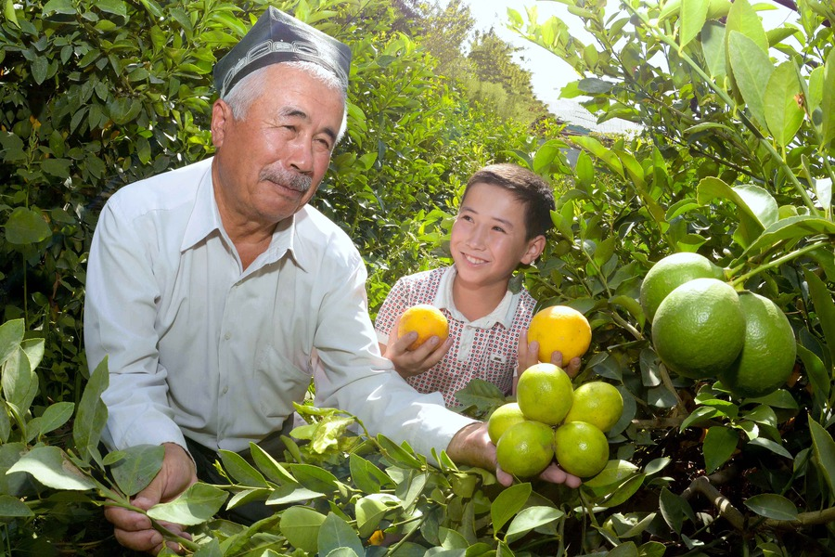
Odamlar, meva va rezavorlarni ko‘pincha taomdan so‘ng iste’mol qilishga odatlanishgan, — deydi endokrinolog shifokor M. Bogomolov. — Bu noto‘g‘ri. Ularni salatlar kabi ovqatlanishdan avval iste’mol qilish organizm uchun foydali. Yengil tamaddi uchun suzma-tvorog yoki qatiq mahsulotlari bilan qo‘shib yeyish yanada foydali. Negaki, birinchidan, rezavor mevalar pektin moddasiga boy. Agar taomdan avval iste’mol qilinsa, u xolesterin, yog‘lar va ayrim zararli moddalarning organizmga taom bilan birga singishiga to‘sqinlik qiladi. Ikkinchidan, ko‘pgina rezavor mevalar tarkibida qand va uglevodlar organizmga singishini me’yorga soluvchi moddalar mavjud. Agar ular taomdan so‘ng iste’mol qilinsa, xolesterin va uglevodlarning qonga so‘rilishini to‘xtatishga ulgurmaydi. ‘jag‘at (malina) tarkibida salitsil kislotasining ko‘pligi mazkur gormonning faolligini oshiradi. Yertut, maymunjon, qulupnay tarkibidagi ayrim moddalar qand xastaligini davolashda faol qo‘llanadigan biguanid dorilari kabi ta’sirga ega. Ko‘plab rezavor mevalar tarkibida kaliy va magniyning zarur miqdorda mavjudligi organizmda insulin ishlab chiqilishiga zamin yaratadi.

Slide 4
Aslida, har qanday rezavor meva foydali. Biroq ayrimlari juda foydali. Masalan, bu jihatdan qora qorag‘at qizil va oq qorag‘atdan ustun turadi. Qizil xo‘jag‘at och ranglisidan, ko‘kimtir olxo‘ri va qora rangli gilos sariq ranglisidan ko‘ra foydali moddalarga boyroq. Mevalardagi nordon va taxir ta’m ham ularning foydali ekanidan dalolatdir. Shuning uchun oddiy olcha hammavaqt yirik va shirin gilosdan ko‘ra foydali. Ayni chog‘da gilosning o‘zida ham foydali moddalar behisob. Hozir mavsumiy tarmevalar ko‘pligi uchun ular kunlik taomlar ro‘yxatidan joy olishi kerak. Kamida kuniga bir hovuch turli rezavor mevalar iste’mol qilish kerak. Ularning turi qancha ko‘p bo‘lsa, shuncha yaxshi. Mavsum o‘tgandan so‘ng ham rezavorlarni unutib yubormang. Harorat ostida ishlov berilmagan, muzlatilgan va quritilgan tarmevalar ham foydali.

Slide 5
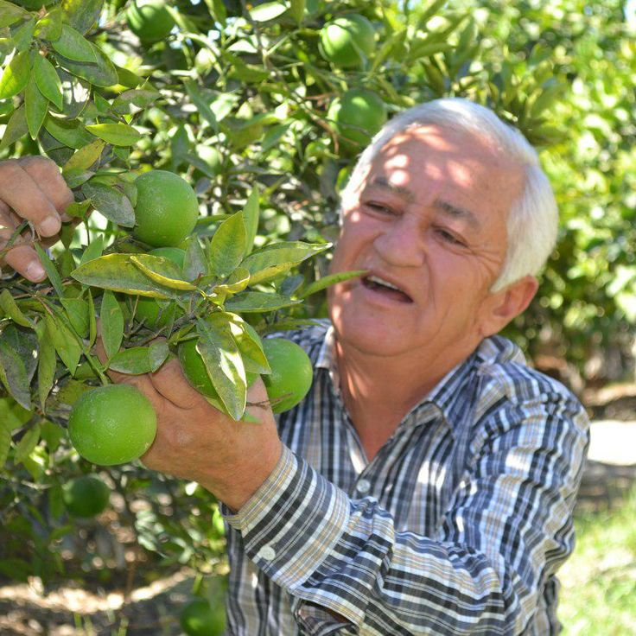
Rezavor mevalarni tushlik payti birinchi taom sifatida iste’mol qilishda hikmat ko‘p. Chrianteli deb ataladigan gruzincha sho‘rva bunga misoldir. Unga asosan olcha, ba’zan tkemali, maymunjon yoki boshqa tarmevalar, bulardan tashqari, bosh piyoz, bodring, ko‘katlar va sarimsoq piyoz ham solinadi. Yap-yangi tarmevalardan kompot-sharbat tayyorlab iste’mol qilishni ham unutmang. Faqat uni to‘g‘ri tayyorlashga e’tibor bering. Buning uchun rezavor tarmevalarni qaynatish shart emas. Yaxshisi, termosga shu mevalardan solib, ustidan qaynoq suv quyib oqshomdan ertalabgacha saqlang. Odatdagi mavsumiy tarmevalarga na’matak va do‘lana, shakar o‘rniga esa stiviya o‘simligi yaproqlari yoki uning tolqonini ­solgan ma’qul. Stiviya giyohi ham shirin, ham yengil hazm bo‘ladigan uglevodlarga ega emas. Hatto qand kasaliga uchraganlar ham rezavor mevalardan bosh tortmasligi kerak. Ularning tarkibida qand moddasi bo‘lsa-da, aynan shu xastalik muolajasi uchun naf keltiradigan foydali moddalar anchagina. Ko‘plab rezavor mevalar tarkibida kaliy va magniyning zarur miqdorda mavjudligi organizmda insulin ishlab chiqilishiga zamin yaratadi.

Slide 6
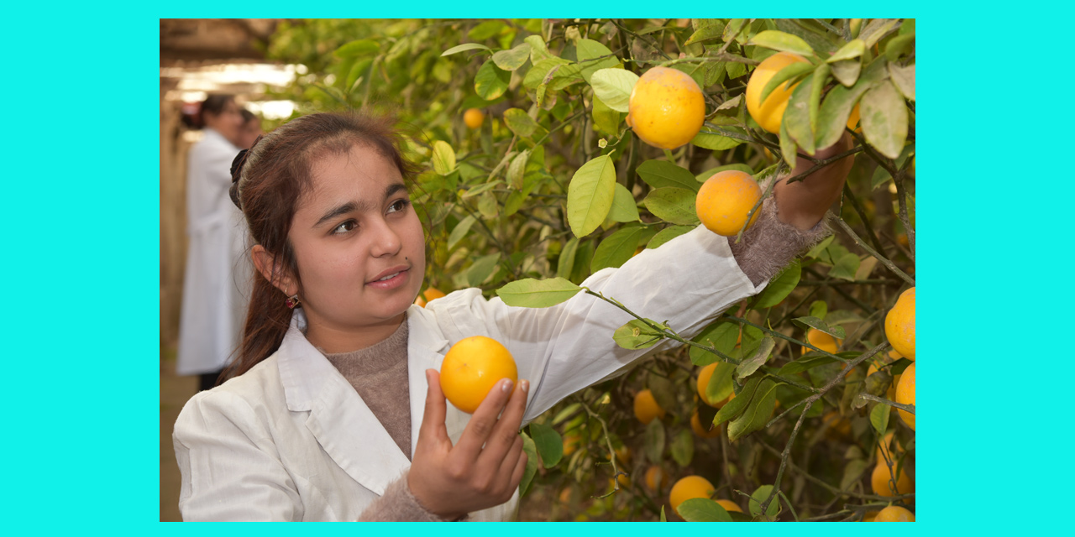
Ayni chog‘da, bog‘ va o‘rmonlarda o‘sadigan tarmevalarning ko‘m-ko‘k barglarini choyga qo‘shib damlashni ham unutmang. Ular ham noyob shifobaxsh xususiyatga ega. Tarmevalarni qirg‘ichdan o‘tkazib, choyga solsa bo‘ladi. Agar choy shirinroq bo‘lsin desangiz, shakar emas, mevaga teng miqdorda asal qo‘shgan ma’qul. Bu aralashma issiq yoki qaynatib sovutilgan suvga qo‘shilsa, yanada xushta’m ichimlik hosil bo‘ladi. Muzlatish uchun esa, mevalarni yaxshilab yuvib, suvini selgitib olib, so‘ngra plastik idish yoki boshqa idishlarga solib sovuqxona muzxonasida saqlash kerak. Muzxonadan olingandan so‘ng qayta muzlatmang. Rezavor mevalarni 60 darajali harorat ostida maxsus quritgichlarda quritib olsa bo‘ladi. Ularni patnisga yoyib issiq plita yonida quritish ham mumkin. So‘ngra mevalarni qahva maydalagichdan o‘tkazib, ertalab va kechqurun bir choy qoshiqdan iste’mol qilib turilsa, organizm darmondorilarga ehtiyoj sezmaydi.

